Slide 1
Добровольные правоотношения по уплате дополнительных страховых взносов на накопительную пенсию

Slide 2
Правоотношения по обязательному пенсионному страхованию в целях уплаты дополнительных страховых взносов на накопительную пенсию
Федеральный закон от 30.04.2008 № 56-ФЗ «О дополнительных страховых взносах на накопительную пенсию и государственной поддержке формирования пенсионных накоплений»
В настоящее время граждане имеют право вступать в добровольные правоотношения по обязательному пенсионному страхованию в целях уплаты дополнительных страховых взносов на накопительную пенсию, исключительно для увеличения своей будущей пенсии. Софинансирование со стороны государства при этом отсутствует.
Застрахованное лицо | Ограничений по полу, наличию трудовых отношений – НЕТ
Дополнительный страховой взнос на накопительную пенсию | • минимальной и (или) максимальной суммой не ограничен; • размер устанавливается по желанию лица в твердой сумме или в процентах от базы для начисления страховых взносов на обязательное пенсионное страхование; • может быть изменен по заявлению лица; • уплата прекращается и (или) возобновляется по желанию лица; • включается в состав средств пенсионных накоплений лица; • софинансирование со стороны государства отсутствует.

Slide 3
Вступление в правоотношения в целях уплаты дополнительных страховых взносов на накопительную пенсию
Заявление
о добровольном вступлении в правоотношения в целях уплаты дополнительных страховых взносов на накопительную пенсию (форма ДСВ-1)
В орган ПФР по месту жительства
Своему работодателю
лично
дополнительно: заявление об определении размера взноса
по почте, заверенное в установленном порядке
В орган ПФР в течение 3-х рабочих дней со дня получения заявления от работника

Slide 4
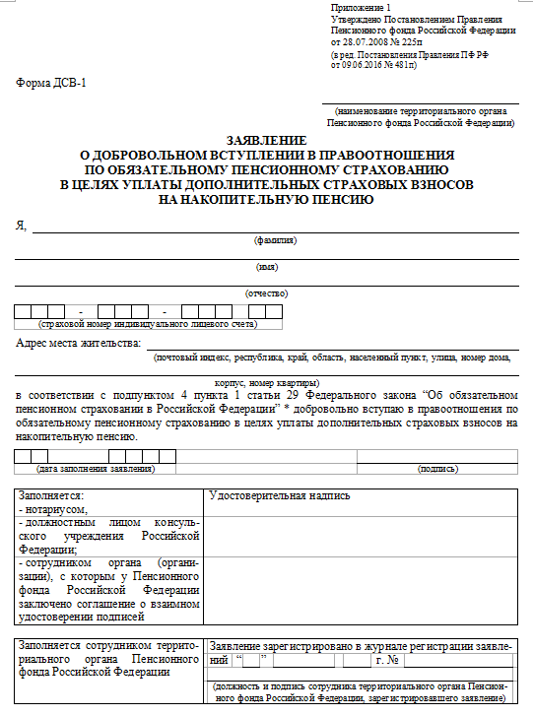
Заполнение формы ДСВ-1
Заявление может быть заполнено от руки печатными буквами, а также печатным способом, в том числе с использованием средств вычислительной техники, за исключением строки "Подпись".
При заполнении заявления не рекомендуется использовать чернила (пасту) красного и зеленого цвета.
Допускается заполнение заявления не на бланке, а на чистых листах бумаги с соблюдением установленной формы заявления.
Указывается наименование Клиентской службы (далее – КС) ОПФР по Оренбургской области, в которую подается (направляется) заявление.
Указываются фамилия, имя, отчество заявителя полностью в именительном падеже в соответствии с документом, удостоверяющим личность.
Указывается страховой номер индивидуального лицевого счета застрахованного лица (СНИЛС) в соответствии c уведомлением о регистрации в системе ИПУ (ф. АДИ-РЕГ) либо в соответствии со страховым свидетельством обязательного пенсионного страхования. В случае если заявитель не зарегистрирован в системе обязательного пенсионного страхования, строка не заполняется.
Указывается почтовый адрес места жительства заявителя, по которому КС будет направлять уведомление о получении заявления, результатах его рассмотрения и дате вступления в правоотношения по обязательному пенсионному страхованию в целях уплаты дополнительных взносов на накопительную пенсию.
Проставляется личная подпись гражданина, которой заверяется правильность указанных в заявлении сведений.
Проставляется число, месяц и год заполнения заявления.

Slide 5
Уплата застрахованным лицом дополнительных страховых взносов на накопительную пенсию
Самостоятельно
Через работодателя
Перечисление денежных средств в бюджет ПФР через кредитную организацию, в том числе с использованием терминалов и банкоматов
Ежемесячно исчисляет, удерживает и перечисляет в бюджет ПФР дополнительный взнос, начиная с 1-го числа месяца, следующего за месяцем получения заявления
Ежеквартально, не позднее 20 дней со дня окончания квартала, предоставляет в орган ПФР реестры застрахованных лиц, уплачивающих дополнительные взносы
(практика региона – ежемесячное представление, без ожидания завершения квартала)
Предоставляет работнику информацию об исчисленных, удержанных и перечисленных дополнительных взносах за каждый месяц
Прекращает исчисление, удержание и перечисление дополнительных взносов по заявлению работника

Slide 6
Уплата застрахованным лицом дополнительных страховых взносов на накопительную пенсию
Реквизиты по уплате дополнительных страховых взносов на накопительную пенсию
Получатель платежа: | УФК по Оренбургской области (ОСФР по Оренбургской области, л/с 04534Ф53010)
ИНН получателя: | 5612014496
КПП получателя: | 561001001
Банк получателя: | Отделение Оренбург Банка России//УФК по Оренбургской области г. Оренбург
Счет получателя: | 03100643000000015300
БИК банка получателя: | 015354008
Единый казначейский счет (корреспондентский счет): | 40102810545370000045
КБК: | 79710207000061100160
ОКТМО: | 53701000
Бланк платежной квитанции (форма ПД-4) можно получить в Клиентской службе СФР или на региональной странице сайта CФР в разделе Информация для жителей региона/Гражданам/Участникам программы государственного софинансирования средств пенсионных накоплений/Папка «Платежные поручения для уплаты ДСВ…»

Slide 7
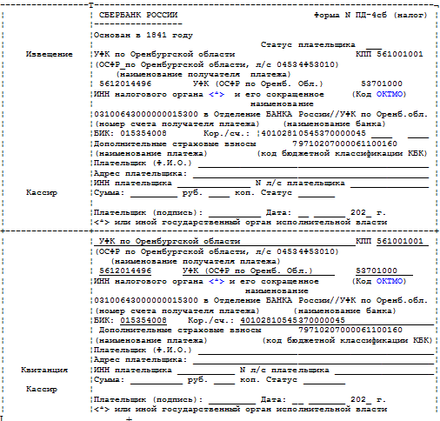
Указывается фамилия, имя, отчество плательщика.
Указывается адрес плательщика.
Указывается страховой номер индивидуального лицевого счета застрахованного лица, который должен соответствовать ФИО плательщика.
Указывается сумма уплаты ДСВ на накопительную пенсию.
Проставляется личная подпись гражданина, которой заверяется правильность указанных в платежном поручении информации.
Проставляется число, месяц и год заполнения платежного поручения.

Slide 8
Список документов, предоставляемых в налоговую инспекцию для получения социального налогового вычета при уплате дополнительных страховых взносах на накопительную пенсию
При подаче налоговой декларации по налогу на доходы физических лиц в налоговый орган по месту жительства необходимо приложить следующие документы:
1. Если взносы перечислялись через работодателя – две справки от работодателя о размере уплаченных страховых взносов:
справку налогового агента об уплаченных им суммах дополнительных страховых взносов на накопительную пенсию, удержанных и перечисленных налоговым агентом по поручению налогоплательщика (утверждена приказом ФНС от 02.12.2008 №ММ-3-3/634@ "О форме справки");
выписку из ежемесячных Реестров застрахованных лиц, за которых перечислены ДСВ, прилагаемых к платежным поручениям на их перечисление;
справку о доходах и суммах налога физического лица» (утверждена приказом ФНС России от 29.09.2022 № ЕД-7-11/881@ «Об утверждении формы расчета сумм налога на доходы физических лиц, исчисляемых и удержанных налоговым агентом….»
2. Если взносы перечислялись самостоятельно – банковские квитанции об уплате ДСВ, в качестве документов, подтверждающих фактические расходы и справку по форме №2-НДФЛ.
Наряду с указанными документами и в том, и в другом случае в налоговый орган необходимо предъявить документ, удостоверяющий личность (паспорт), ИНН и СНИЛС.

